Slide 1
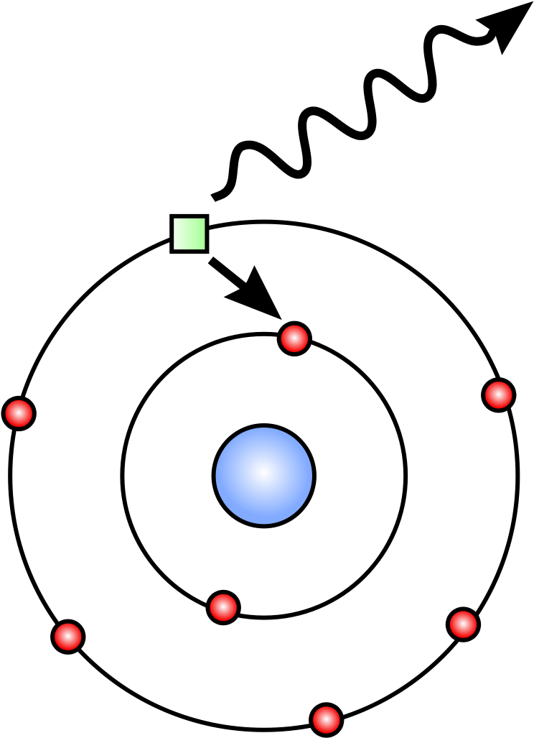

CHUYÊN ĐỀ 3: VẬT LÍ LƯỢNG TỬ
BÀI 1:
NĂNG LƯỢNG PHOTON VÀ HIỆU ỨNG QUANG ĐIỆN

Slide 2

NỘI DUNG BÀI HỌC
I.
II.
III.
Hiệu ứng quang điện
Tính lượng tử của bức xạ điện từ
Giải thích các định luật quang điện

Slide 3
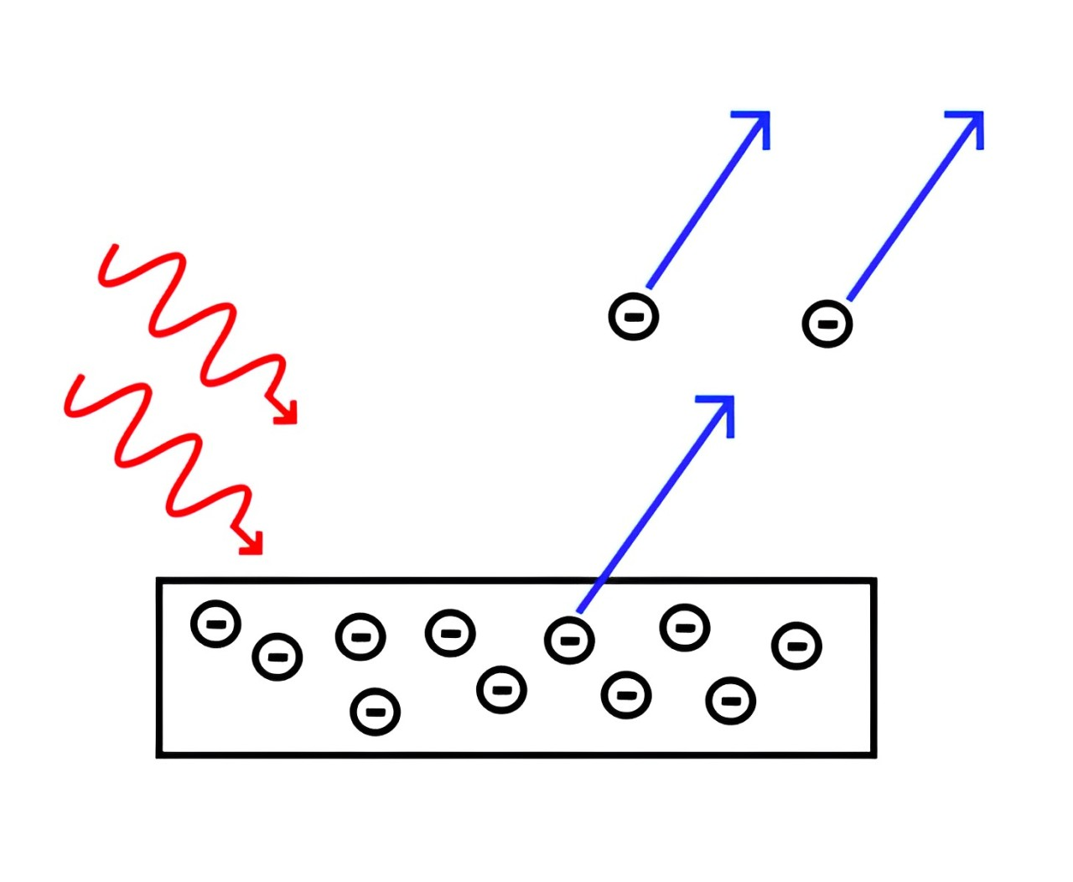
HIỆU ỨNG QUANG ĐIỆN
I.

Slide 4
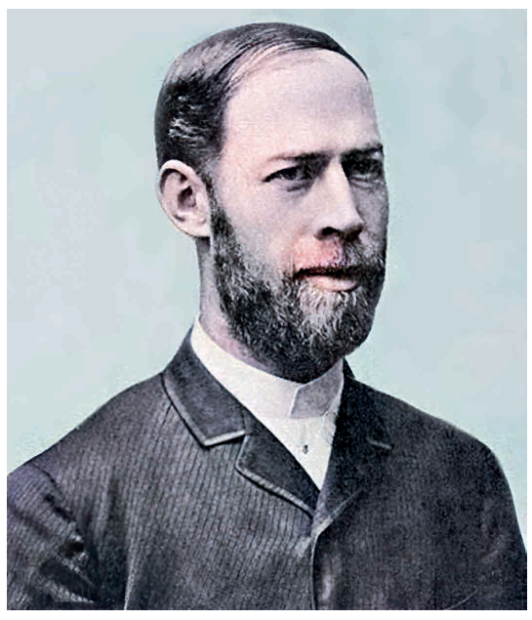


1. Thí nghiệm của Hertz
Heinrich Rudolf Hertz (1857 - 1894), nhà vật lí
người Đức
Thí nghiệm về hiện tượng quang điện

Slide 5
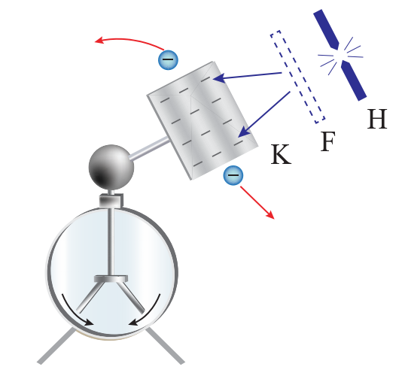
Câu hỏi 1 (SGK - tr.49)
Vì sao trong thí nghiệm ở Hình 1.2, hai lá của điện nghiệm lại xòe ra khi tích điện âm cho tấm kẽm?
Hai lá của điện nghiệm được tích điện cùng dấu nên đẩy nhau.
Hình 1.2. Sơ đồ thí nghiệm về hiệu ứng quang điện

Slide 6



Từ thí nghiệm vừa quan sát kết hợp với thông tin SGK, trả lời câu hỏi:
Thế nào là hiệu ứng quang điện? Thế nào là electron quang điện?
Nêu điều kiện để khi chiếu một ánh sáng đơn sắc vào bề mặt tấm kim loại thì xảy ra hiệu ứng quang điện.

Slide 7

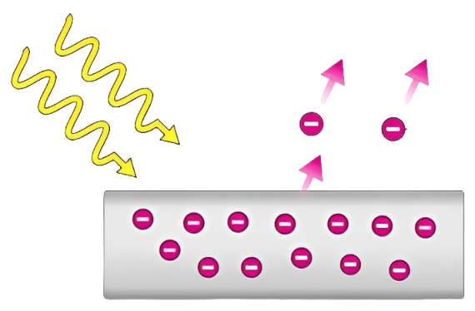
KHÁI NIỆM:
Hiện tượng một chùm bức xạ thích hợp làm bật các electron ra khỏi mặt tấm kim loại được gọi là hiệu ứng quang điện.
Các electron bị bật ra khỏi bề mặt kim loại khi tấm kim loại bị chiếu sáng được gọi là electron quang điện.

Slide 8
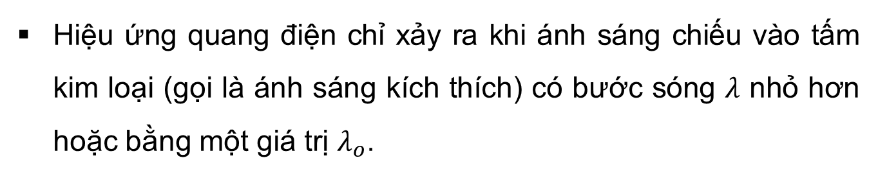
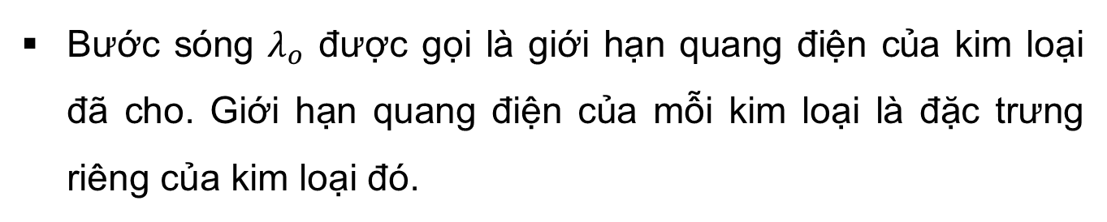

Điều kiện xảy ra hiệu ứng quang điện:
Hiệu ứng quang điện chỉ xảy ra khi ánh sáng chiếu vào tấm kim loại (gọi là ánh sáng kích thích) có bước sóng $λ$ nhỏ hơn hoặc bằng một giá trị $λ_{o}$.
$$λ≤λ_{o}$$
Bước sóng $λ_{o}$ được gọi là giới hạn quang điện của kim loại đã cho. Giới hạn quang điện của mỗi kim loại là đặc trưng riêng của kim loại đó.

Slide 9



Slide 10
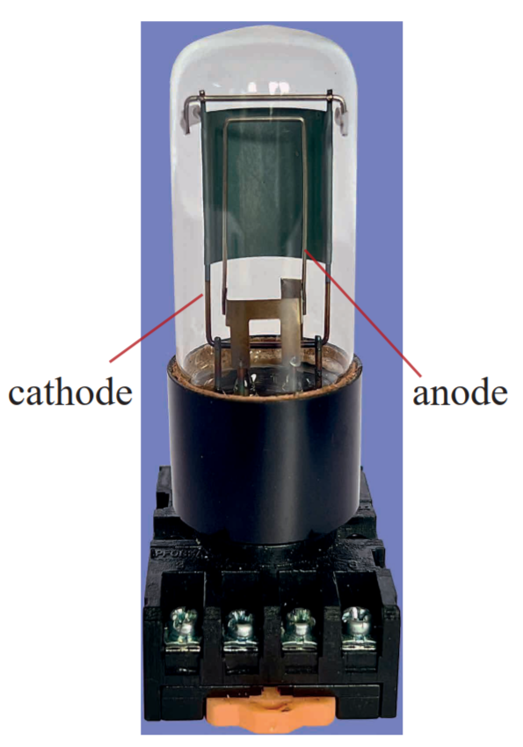
2. Thí nghiệm khảo sát dòng quang điện
Tế bào quang điện:
Là một bình bằng thạch anh đã hút hết không khí (tế bào quang điện chân không), bên trong có hai điện cực: điện cực dương (anode) là một vòng dây kim loại, điện cực âm (cathode) có dạng một chỏm cầu bằng kim loại hoặc một lá kim loại mỏng uốn thành nửa hình trụ.
Hình 1.3. Ảnh chụp một tế bào quang điện

Slide 11
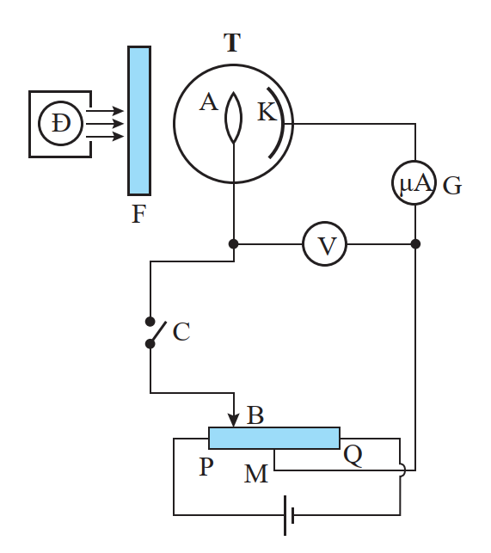
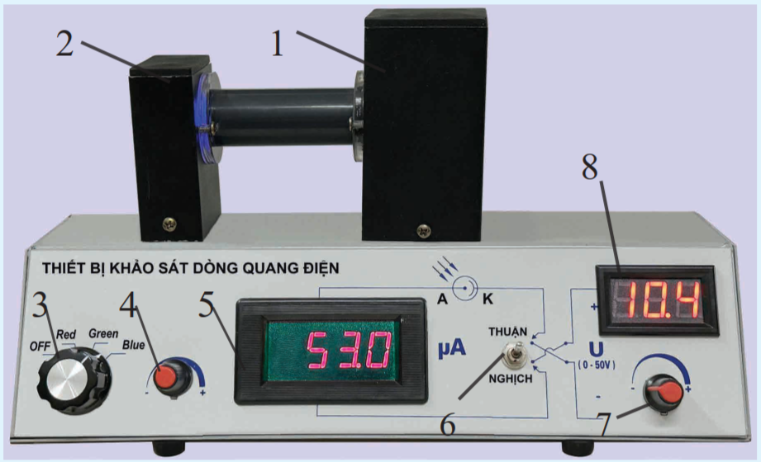
Tiến hành thí nghiệm SGK - tr.50, 51 theo nhóm:
Hình 1.4. Sơ đồ mạch điện của thí nghiệm với tế bào quang điện
Hình 1.5. Ảnh chụp bộ dụng cụ

Slide 12

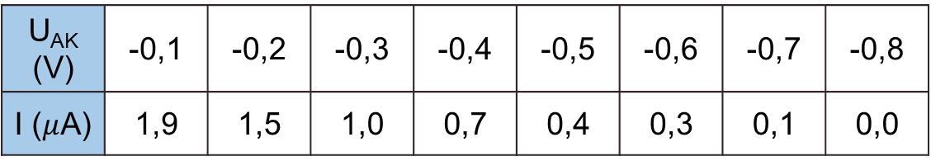
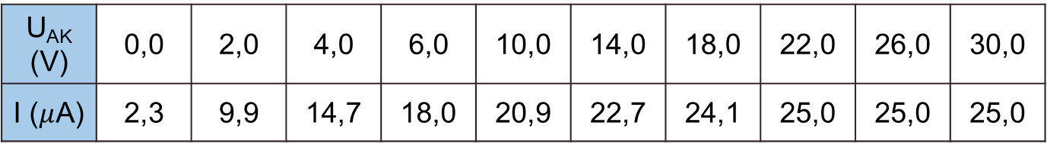
Bảng 1.2. Kết quả đo với LED màu lam
U_{AK} (V) | 0,0 | 2,0 | 4,0 | 6,0 | 10,0 | 14,0 | 18,0 | 22,0 | 26,0 | 30,0
I ($μ$A) | 2,3 | 9,9 | 14,7 | 18,0 | 20,9 | 22,7 | 24,1 | 25,0 | 25,0 | 25,0
U_{AK} (V) | -0,1 | -0,2 | -0,3 | -0,4 | -0,5 | -0,6 | -0,7 | -0,8
I ($μ$A) | 1,9 | 1,5 | 1,0 | 0,7 | 0,4 | 0,3 | 0,1 | 0,0
Vẽ đồ thị biểu diễn mối liên hệ giữa cường độ dòng điện I và hiệu điện thế U_{AK}.

Slide 13
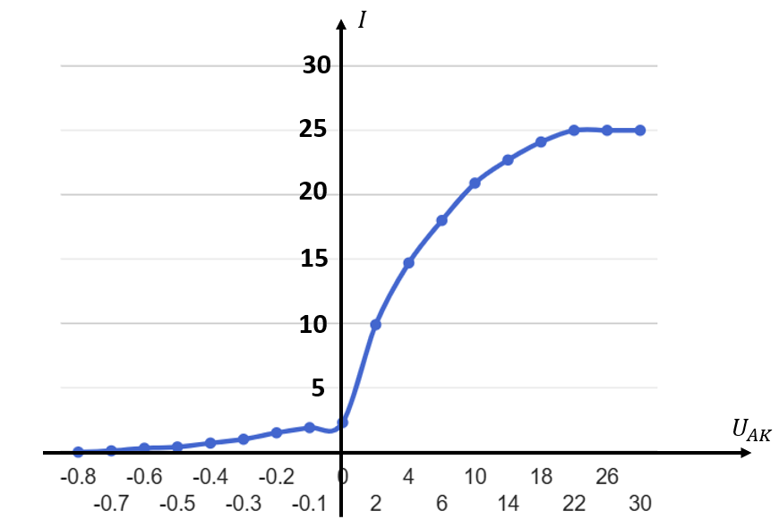
Gợi ý
Đồ thị là một đường đi lên cho đến một giá trị không đổi nào đó, đồ thị là đường nằm ngang.
Đồ thị biểu diễn mối liên hệ giữa cường độ dòng điện I và hiệu điện thế U_{AK}

Slide 14
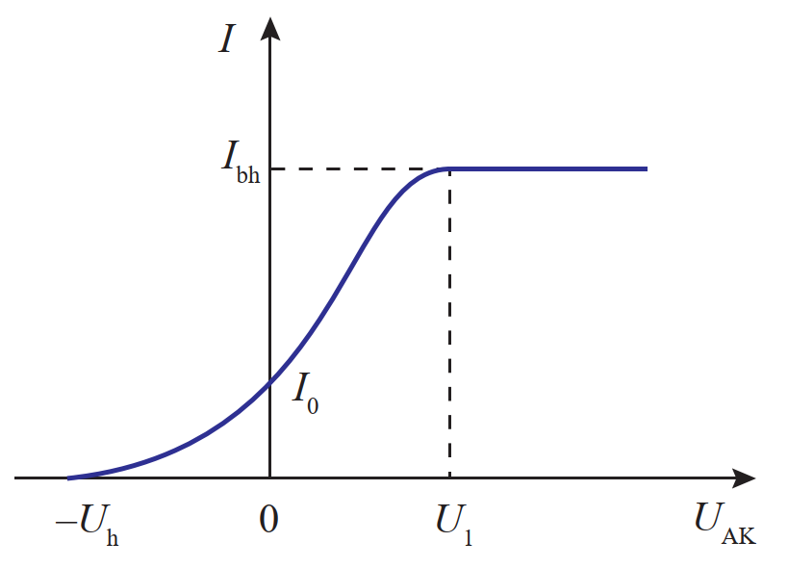
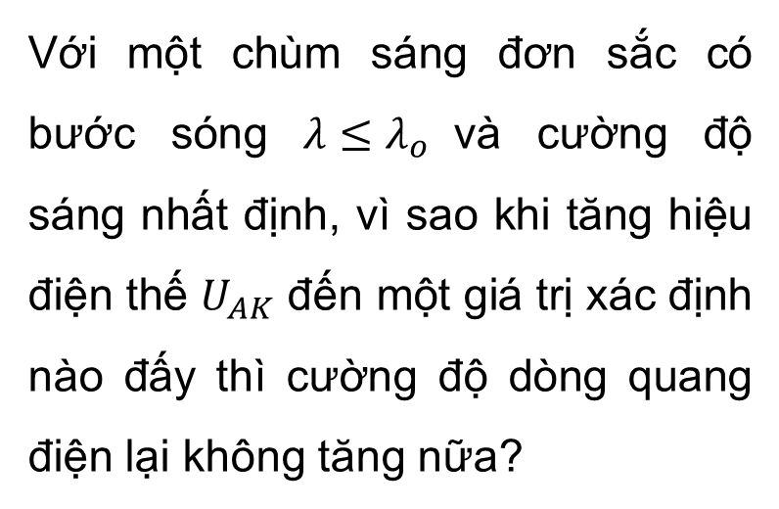
3. Các định luật quang điện
Câu hỏi 3 (SGK - tr.52)
Với một chùm sáng đơn sắc có bước sóng $λ≤λ_{o}$và cường độ sáng nhất định, vì sao khi tăng hiệu điện thế $U_{AK}$ đến một giá trị xác định nào đấy thì cường độ dòng quang điện lại không tăng nữa?
Cường độ dòng quang điện I biến thiên theo hiệu điện thế U_{AK} của một tế bào quang điện

Slide 15

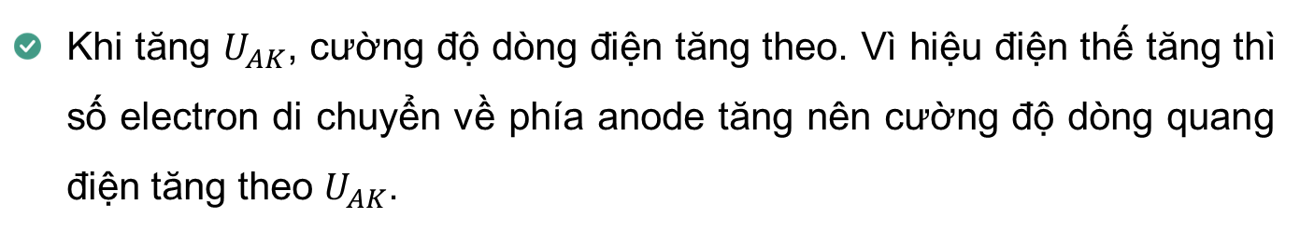

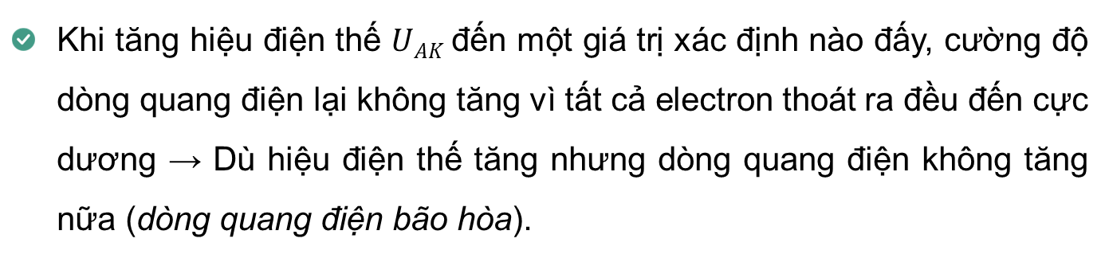
Giải thích
Khi tăng $U_{AK}$, cường độ dòng điện tăng theo. Vì hiệu điện thế tăng thì số electron di chuyển về phía anode tăng nên cường độ dòng quang điện tăng theo $U_{AK}$.
Khi tăng hiệu điện thế $UAK$đến một giá trị xác định nào đấy, cường độ dòng quang điện lại không tăng vì tất cả electron thoát ra đều đến cực dương → Dù hiệu điện thế tăng nhưng dòng quang điện không tăng nữa (dòng quang điện bão hòa).

Slide 16
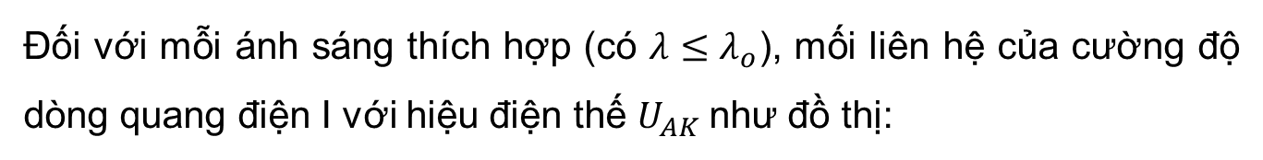
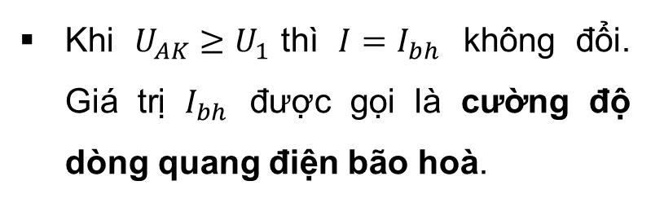
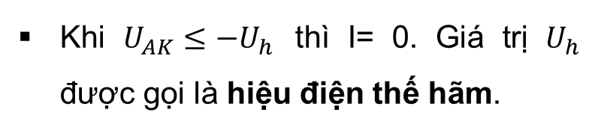
GHI NHỚ
Đối với mỗi ánh sáng thích hợp (có $λ≤λ_{o}$), mối liên hệ của cường độ dòng quang điện I với hiệu điện thế $U_{AK}$như đồ thị:
Khi $U_{AK}≤−U_{h}$ thì I= 0. Giá trị $U_{h}$ được gọi là hiệu điện thế hãm.
Khi $U_{AK}≥U_{1}$thì $I=I_{bh}$ không đổi. Giá trị $I_{bh}$ được gọi là cường độ dòng quang điện bão hoà.
Cường độ dòng quang điện I biến thiên theo hiệu điện thế U_{AK} của một tế bào quang điện

Slide 17

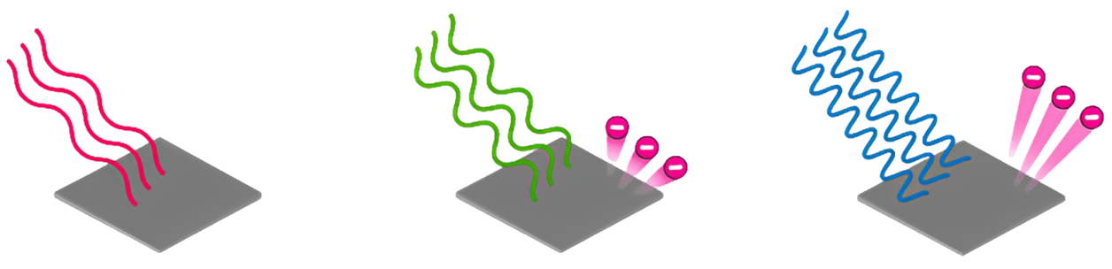

Định luật về giới hạn quang điện:
Hiệu ứng quang điện chỉ xảy ra khi ánh sáng kích thích chiếu vào kim loại có bước sóng ngắn hơn hoặc bằng giới hạn quang điện của kim loại đó.
$$λ≤λ_{o}$$

Slide 18
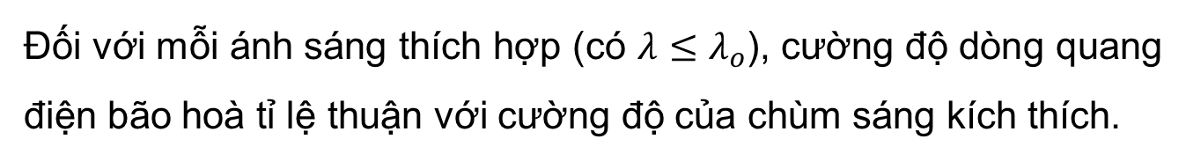
Định luật về cường độ dòng quang điện bão hoà:
Đối với mỗi ánh sáng thích hợp (có $λ≤λ_{o}$), cường độ dòng quang điện bão hoà tỉ lệ thuận với cường độ của chùm sáng kích thích.
Định luật về động năng cực đại của electron quang điện:
Động năng ban đầu cực đại của electron quang điện không phụ thuộc cường độ của chùm sáng kích thích, chỉ phụ thuộc bước sóng ánh sáng kích thích và bản chất của kim loại.

Slide 19
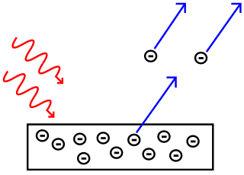

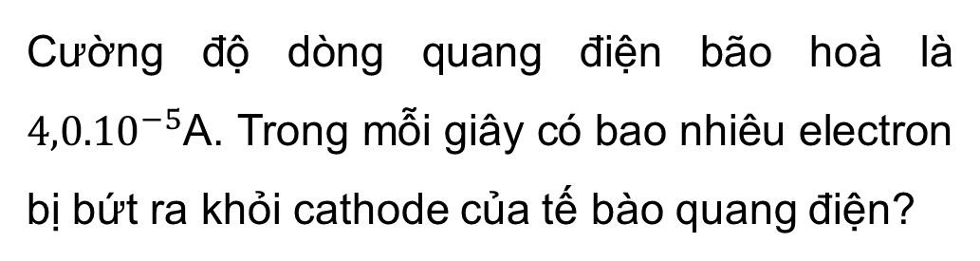
Luyện tập 1 (SGK - tr.52)
Cường độ dòng quang điện bão hoà là ${4,0.10}^{−5}$A. Trong mỗi giây có bao nhiêu electron bị bứt ra khỏi cathode của tế bào quang điện?
Số electron bị bứt ra khỏi cathode của tế bào quang điện trong mỗi giây là:
Giải
$$n=\frac{{4.10}^{−5}}{{1,6.10}^{−19}}={2,5.10}^{14}$$

Slide 20


TÍNH LƯỢNG TỬ CỦA BỨC XẠ ĐIỆN TỪ
II.

Slide 21

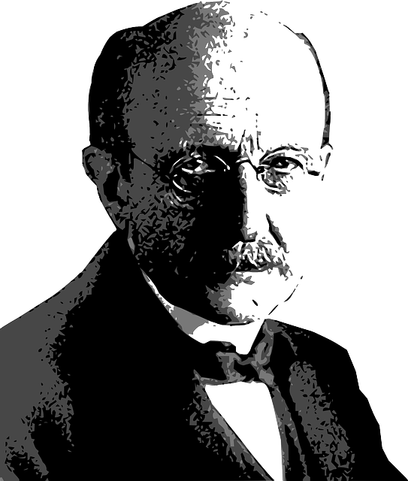
1. Lượng tử năng lượng - photon
Giả thuyết của Planck:
Lượng năng lượng mà mỗi lần một nguyên tử hay phân tử hấp thụ hoặc phát xạ có giá trị hoàn toàn xác định, gọi là một lượng tử năng lượng, kí hiệu là ɛ.

Slide 22

GHI NHỚ
Là năng lượng mà sóng điện từ truyền đi. Một photon là một lượng tử năng lượng của bức xạ điện từ.
Photon:
Ánh sáng là bức xạ điện từ nên chùm ánh sáng là một chùm các photon.
Chùm
photon:

Slide 23


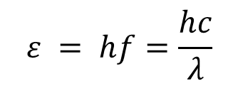
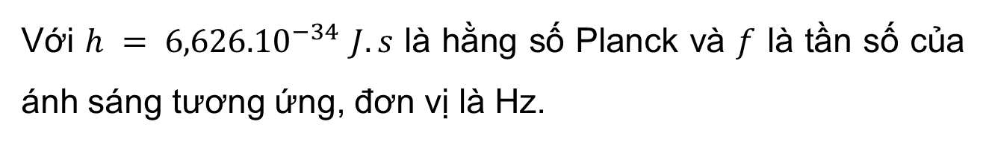
Năng lượng của mỗi photon tương ứng với ánh sáng đơn sắc có tần số f là:
$$ε = hf$$
Với $h = {6,626.10}^{−34}$ $J.s$ là hằng số Planck và $f$ là tần số của ánh sáng tương ứng, đơn vị là Hz.
$$ε = hf=\frac{hc}{λ}$$
Ta có:
Có thể dùng đơn vị đo năng lượng của photon là: eV
$$1eV = 1, {60.10}^{−19} J$$

Slide 24


Câu hỏi 4 (SGK - tr.54)
Chùm sáng là chùm photon nhưng vì sao ta nhìn thấy chùm sáng là liên tục?
Do chùm sáng nào cũng chứa một số rất lớn photon.

Slide 25

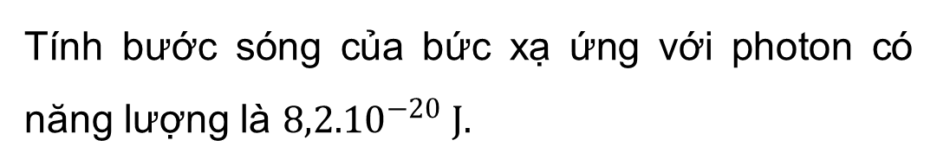
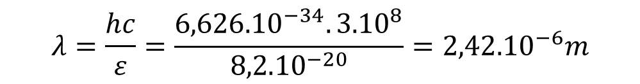
Luyện tập 2 (SGK - tr.54)
Tính bước sóng của bức xạ ứng với photon có năng lượng là ${8,2.10}^{−20} J.$
Giải
Bước sóng của bức xạ đó là:
$$λ=\frac{hc}{ε}=\frac{{6,626.10}^{−34}.{3.10}^{8}}{{8,2.10}^{−20}}={2,42.10}^{−6}m$$

Slide 26

2. Ví dụ áp dụng
Ví dụ 1 (SGK - tr.55)
Tính năng lượng của photon có bước sóng là 3,9.10⁻⁹m. Biết tốc độ ánh sáng trong chân không là c = 3,0.10⁸ m/s.
Giải
Năng lượng của photon là:
$$ε=\frac{hc}{λ}=\frac{{6,626.10}^{−34}.{3.10}^{8}}{{3,9.10}^{−9}}={5,1.10}^{−17}J$$

Slide 27



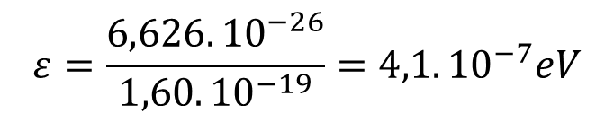
Ví dụ 2 (SGK - tr.55)
Một photon trong chùm bức xạ có tần số 100 MHz. Tính năng lượng của photon này theo đơn vị eV.
Ta có:
$100$ MHz = ${1,0.10}^{8}$ Hz
Giải
$ε=hf=6,626.{10}^{−34} .{1,0.10}^{8}$= ${6,626.10}^{−26}$ J
Đổi ra đơn vị eV, ta có năng lượng của photon là:
$$ε=\frac{6,626.{10}^{−26}}{1,60.{10}^{−19}}=4,1.{10}^{−7}eV$$

Slide 28

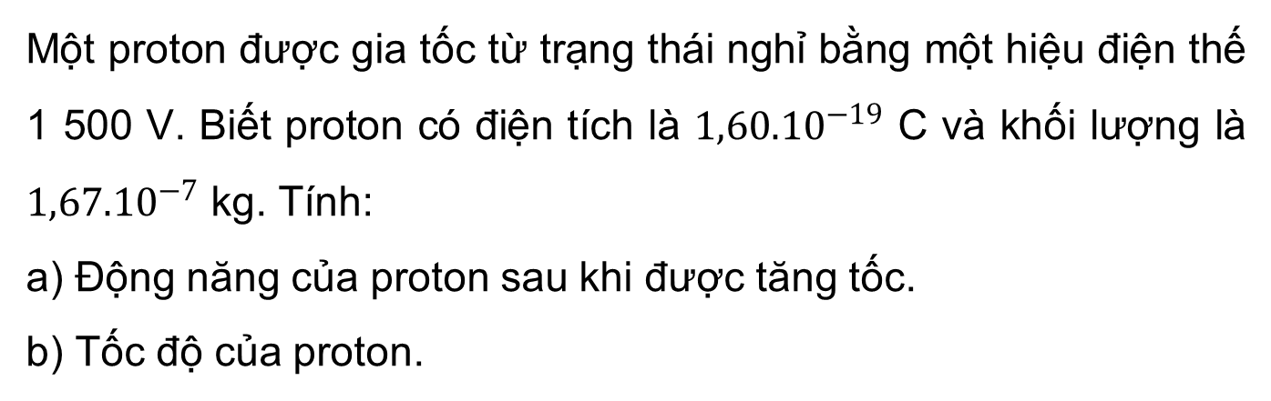
Luyện tập 3 (SGK - tr.55)
Một proton được gia tốc từ trạng thái nghỉ bằng một hiệu điện thế 1 500 V. Biết proton có điện tích là ${1,60.10}^{−19}$ C và khối lượng là ${1,67.10}^{−7}$ kg. Tính:
a) Động năng của proton sau khi được tăng tốc.
b) Tốc độ của proton.

Slide 29
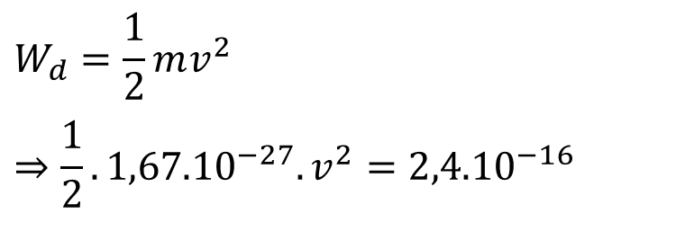
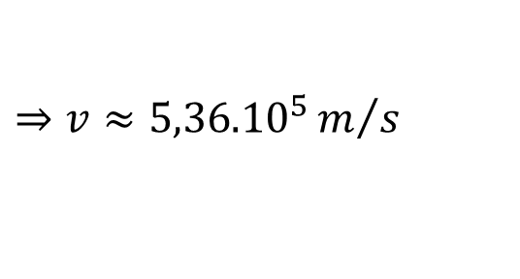
Giải
a) Động năng của proton sau khi được tăng tốc là:
$$W_{d}=qU={1,6.10}^{−19}.1500={2,4.10}^{−16}J$$
b) Tốc độ của proton:
$$W_{d}=\frac{1}{2}mv^{2}$$
$$⇒\frac{1}{2}.{1,67.10}^{−27}.v^{2}={2,4.10}^{−16}$$
Ta có:
$$⇒v≈{5,36.10}^{5}m/s$$

Slide 30

GIẢI THÍCH CÁC ĐỊNH LUẬT QUANG ĐIỆN
III.

Slide 31


1. Phương trình Einstein về hiện tượng quang điện
Nghiên cứu thông tin SGK và cho biết:
Nêu định luật bảo toàn năng lượng, từ đó hình thành phương trình Einstein.
Thế nào là công thoát?

Slide 32
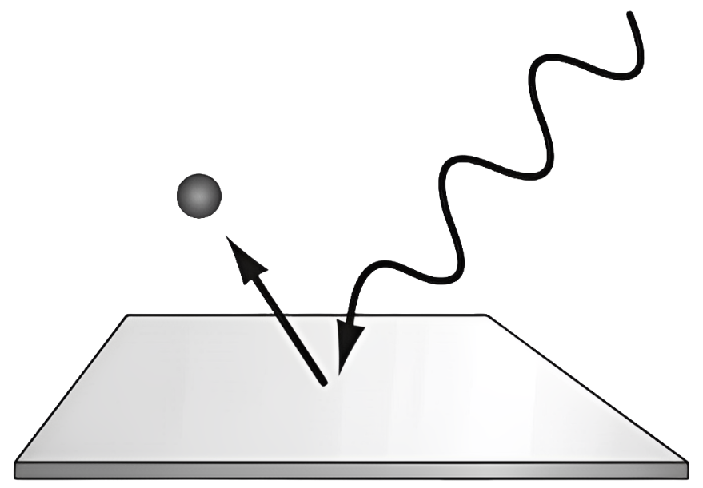

Công thoát:
Công A cần để cung cấp cho electron thắng được lực liên kết trong kim loại và thoát ra ngoài.
Phương trình Einstein:
$$hf=A+\frac{1}{2}mv_{omax}^{2}$$
(1.5)

Slide 33
2. Giải thích các định luật quang điện
Giải thích vì sao
cường độ dòng quang điện bão hoà tỉ lệ thuận với cường độ của chùm sáng kích thích.
Từ công thức (1.5), hiện tượng quang điện chỉ xảy ra khi nào?

Slide 34


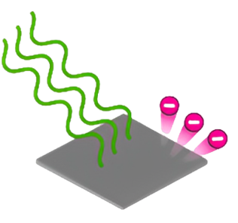


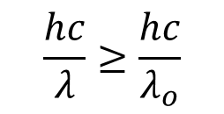

Định luật về giới hạn quang điện:
$$hf=A+\frac{1}{2}mv_{omax}^{2}$$
Từ công thức:
(1.5)
Hiện tượng quang điện chỉ xảy ra khi:
$$hf≥A$$
$$\frac{hc}{λ}≥\frac{hc}{λ_{o}}$$
hay
tức là $λ≤λ_{o}$

Slide 35

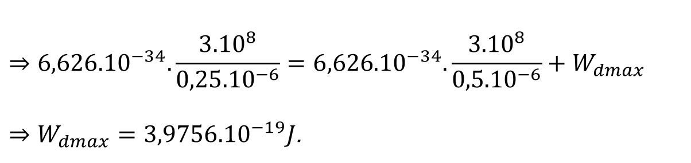
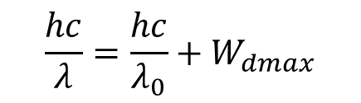
Luyện tập 4 (SGK - tr.56)
Giới hạn quang điện của natri là 0,50 µm. Chiếu vào natri tia tử ngoại có bước sóng 0,25 µm. Tính động năng ban đầu cực đại của các electron quang điện.
$$\frac{hc}{λ}=\frac{hc}{λ_{0}}+W_{dmax}$$
Giải
Ta có:
$$⇒{6,626.10}^{−34}.\frac{{3.10}^{8}}{{0,25.10}^{−6}}={6,626.10}^{−34}.\frac{{3.10}^{8}}{{0,5.10}^{−6}}+W_{dmax}$$
$⇒W_{dmax}={3,9756.10}^{−19}J$.

Slide 36
Định luật về cường độ dòng quang điện bão hoà:
Với các chùm sáng có khả năng gây ra hiện tượng quang điện thì số quang electron bật ra khỏi kim loại trong một đơn vị thời gian sẽ tỉ lệ thuận với số photon tới đập vào bề mặt kim loại trong một đơn vị thời gian.
Số photon này lại tỉ lệ thuận với cường độ của chùm sáng tới nên cường độ dòng quang điện bão hoà tỉ lệ thuận với cường độ của chùm sáng kích thích.

Slide 37
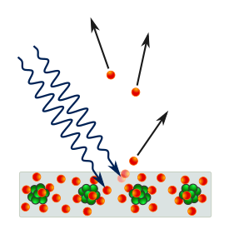
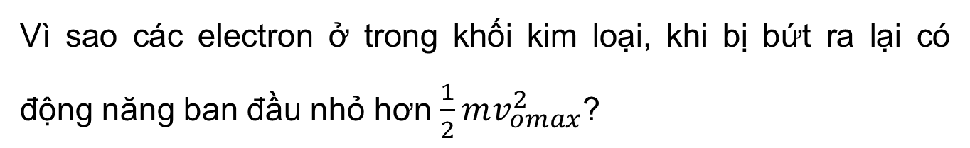
Câu hỏi 5 (SGK - tr.56)
Vì sao các electron ở trong khối kim loại, khi bị bứt ra lại có động năng ban đầu nhỏ hơn $\frac{1}{2}mv_{omax}^{2}$?
Vì trước khi đến bề mặt kim loại, các electron nằm sâu bên trong kim loại đã va chạm với các ion dương của kim loại và mất một phần năng lượng.

Slide 38
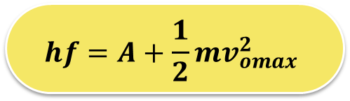
Luyện tập 5 (SGK - tr.57)
Vận dụng công thức (1.5), hãy giải thích định luật về động năng ban đầu cực đại của electron.
$$hf=A+\frac{1}{2}mv_{omax}^{2}$$
(1.5)
Công thức cho thấy động năng ban đầu cực đại của các electron quang điện chỉ phụ thuộc tần số, tức là bước sóng của ánh sáng kích thích và bản chất của kim loại dùng làm cathode mà không phụ thuộc vào cường độ của chùm sáng kích thích.

Slide 39

LUYỆN TẬP
Câu 1: Một ứng dụng của laser trong y học là dùng một chùm tia laser để điều chỉnh độ cong của giác mạc, từ đó điều trị các bệnh lí liên quan tới tật khúc xạ. Biết thời gian của mỗi xung laser bằng 20 ms và công suất trung bình của mỗi xung là 0,60 W. Trong mỗi xung, có 4,0.10¹⁶ photon đập vào võng mạc. Năng lượng của một photon là:
A
B
C
D
3.10¹⁰ J
4.10¹⁹ J
3.10⁻¹⁹ J
4.10⁻¹⁹ J

Slide 40
Câu 2: Biết rằng phải chiếu vào cathode bằng sodium (Na) bức xạ điện từ có bước sóng nhỏ hơn hoặc bằng 504 nm thì hiệu ứng quang điện mới xảy ra. Tính công thoát của sodium.
A
B
C
D
3,94.10⁻¹⁹ J
4,54.10⁻¹⁹ J
2,94.10⁻¹⁹ J
2,47.10⁻¹⁹ J

Slide 41
Câu 3: Một bút laser có công suất 5,00 mW phát ánh sáng đơn sắc có bước sóng 650 nm. Năng lượng của mỗi photon là:
A
B
C
D
3,6.10¹⁰ J
4,1.10¹⁹ J
3,06.10⁻¹⁹ J
2,08.10⁻¹⁹ J

Slide 42
Câu 4: Một bút laser có công suất 5,00 mW phát ánh sáng đơn sắc có bước sóng 650 nm. Số photon phát ra bởi bút laser trong thời gian 1 phút là:
A
B
C
D
3,6.10¹⁷ photon
5,1.10¹⁸ photon
0,16.10¹⁷ photon
9,8.10¹⁷ photon

Slide 43
Câu 5: Hiệu ứng quang điện chứng minh tính chất nào của ánh sáng?
A
B
C
D
Ánh sáng có tính chất sóng
Ánh sáng có tính chất hạt
Ánh sáng có thể bị nhiễu loạn
Ánh sáng không có năng lượng

Slide 44
Câu 6: Khi ánh sáng chiếu vào bề mặt kim loại và tạo ra hiệu ứng quang điện, electron thoát ra khỏi bề mặt kim loại với vận tốc:
A
B
C
D
Tăng khi cường độ ánh sáng giảm.
Không phụ thuộc vào cường độ ánh sáng.
Tăng khi tần số ánh sáng tăng.
Giảm khi tần số ánh sáng tăng.

Slide 45
Câu 7: Hiệu ứng quang điện được giải thích bởi đặc tính nào của bức xạ điện từ?
A
B
C
D
Bức xạ
điện từ là một chùm các photon.
Bức xạ điện từ có tính chất nhiễu xạ.
Bức xạ điện từ có tính chất giao thoa.
Bức xạ điện từ là sóng.

